Slide 1


Curso de Alineación Estandar de competencia. EC0308.
Capacitación presencial a servidoras y servidores públicos en y desde el enfoque de Igualdad entre mujeres y hombres. Nivel básico.

Slide 2

Revisión de temática para el proceso de evaluación
Elemento 1 de 3
Conocimientos: nivel comprensión
¿Cómo se construyen las identidades de género?
Desigualdad y relaciones de poder entre hombres y mujeres
La transformación de las desigualdades de género
El papel del estado en logro de la igualdad
La elaboración de instrumentos de evaluación
Diseño d capacitación presencial .

Slide 3

Construcción de identidades de género.
Sexo se refiere al conjunto de características biológicas, anatómico , fisiológicas que se consideran propias de mujeres y hombres.
Género. Categoría que analiza cómo se representa la feminidad y masculinidad, los desequilibrios de poder entre mujeres y hombres y la división sexual del trabajo
Estereotipos de género. son creencias sobre roles, actividades, rasgos que caracterizan y distinguen a mujeres y hombres, se trasmiten por medio de instituciones que socializan el género
Esta foto de Autor desconocido está bajo licencia CC BY-SA

Slide 4
Construcción de identidades de género.
DIVERSIDAD SEXUAL. Formas de expresión de la afectividad, erotismo, deseo y prácticas amorosas que no se limitan a la heterosexualidad
En teoría de género es la pluralidad de prácticas y creencias que regulan la expresión sexual de la humanidad en diferentes culturas

Slide 5

Construcción de identidades en relación con la sexualidad
Esta foto de Autor desconocido está bajo licencia CC BY-NC-ND
Identidad sexo-genérica.
Construcción de identidades en relación a la sexualidad y al proceso único e individual que permite a la persona construir su personalidad y sentirse parte de la comunidad en que viven, que abarca aspectos biológicos, de identidad y expresión en relación con el género, de orientación sexual de manera de expresar el deseo y prácticas para realizarlo.

Slide 6

La diversidad sexual desde la perspectiva de género (pg) ejemplos
Heterosexualidad
Homosexualidad
Lesbianismo
Transgénero
Transexual
Travesti ……..
Esta foto de Autor desconocido está bajo licencia CC BY-SA

Slide 7

División sexual del trabajo
Refiere a la forma de organización impuesta a partir del criterio de la pertenencia a
uno u otro sexo y al tipo de rol de las mujeres y los hombres en las familias y en el
mercado laboral.
Esta foto de Autor desconocido está bajo licencia CC BY-SA

Slide 8
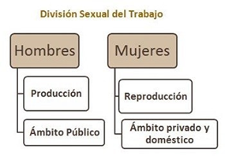
DIVISION SEXUAL DEL TRABAJO
Categoría analítica que capta la inserción diferenciada de mujeres y hombres en cuanto a responsabilidades y obligaciones productivas y reproductivas en el reparto.
TAREAS
ROLES
RESPONSABILIDADES
Esta foto de Autor desconocido está bajo licencia CC BY-SA

Slide 9

DIVISION SEXUAL DEL TRABAJO.
Categorías que articuladas con el género que profundizan las desigualdades.
Clase social
Orientación sexual,
edad
Esta foto de Autor desconocido está bajo licencia CC BY-NC

Slide 10
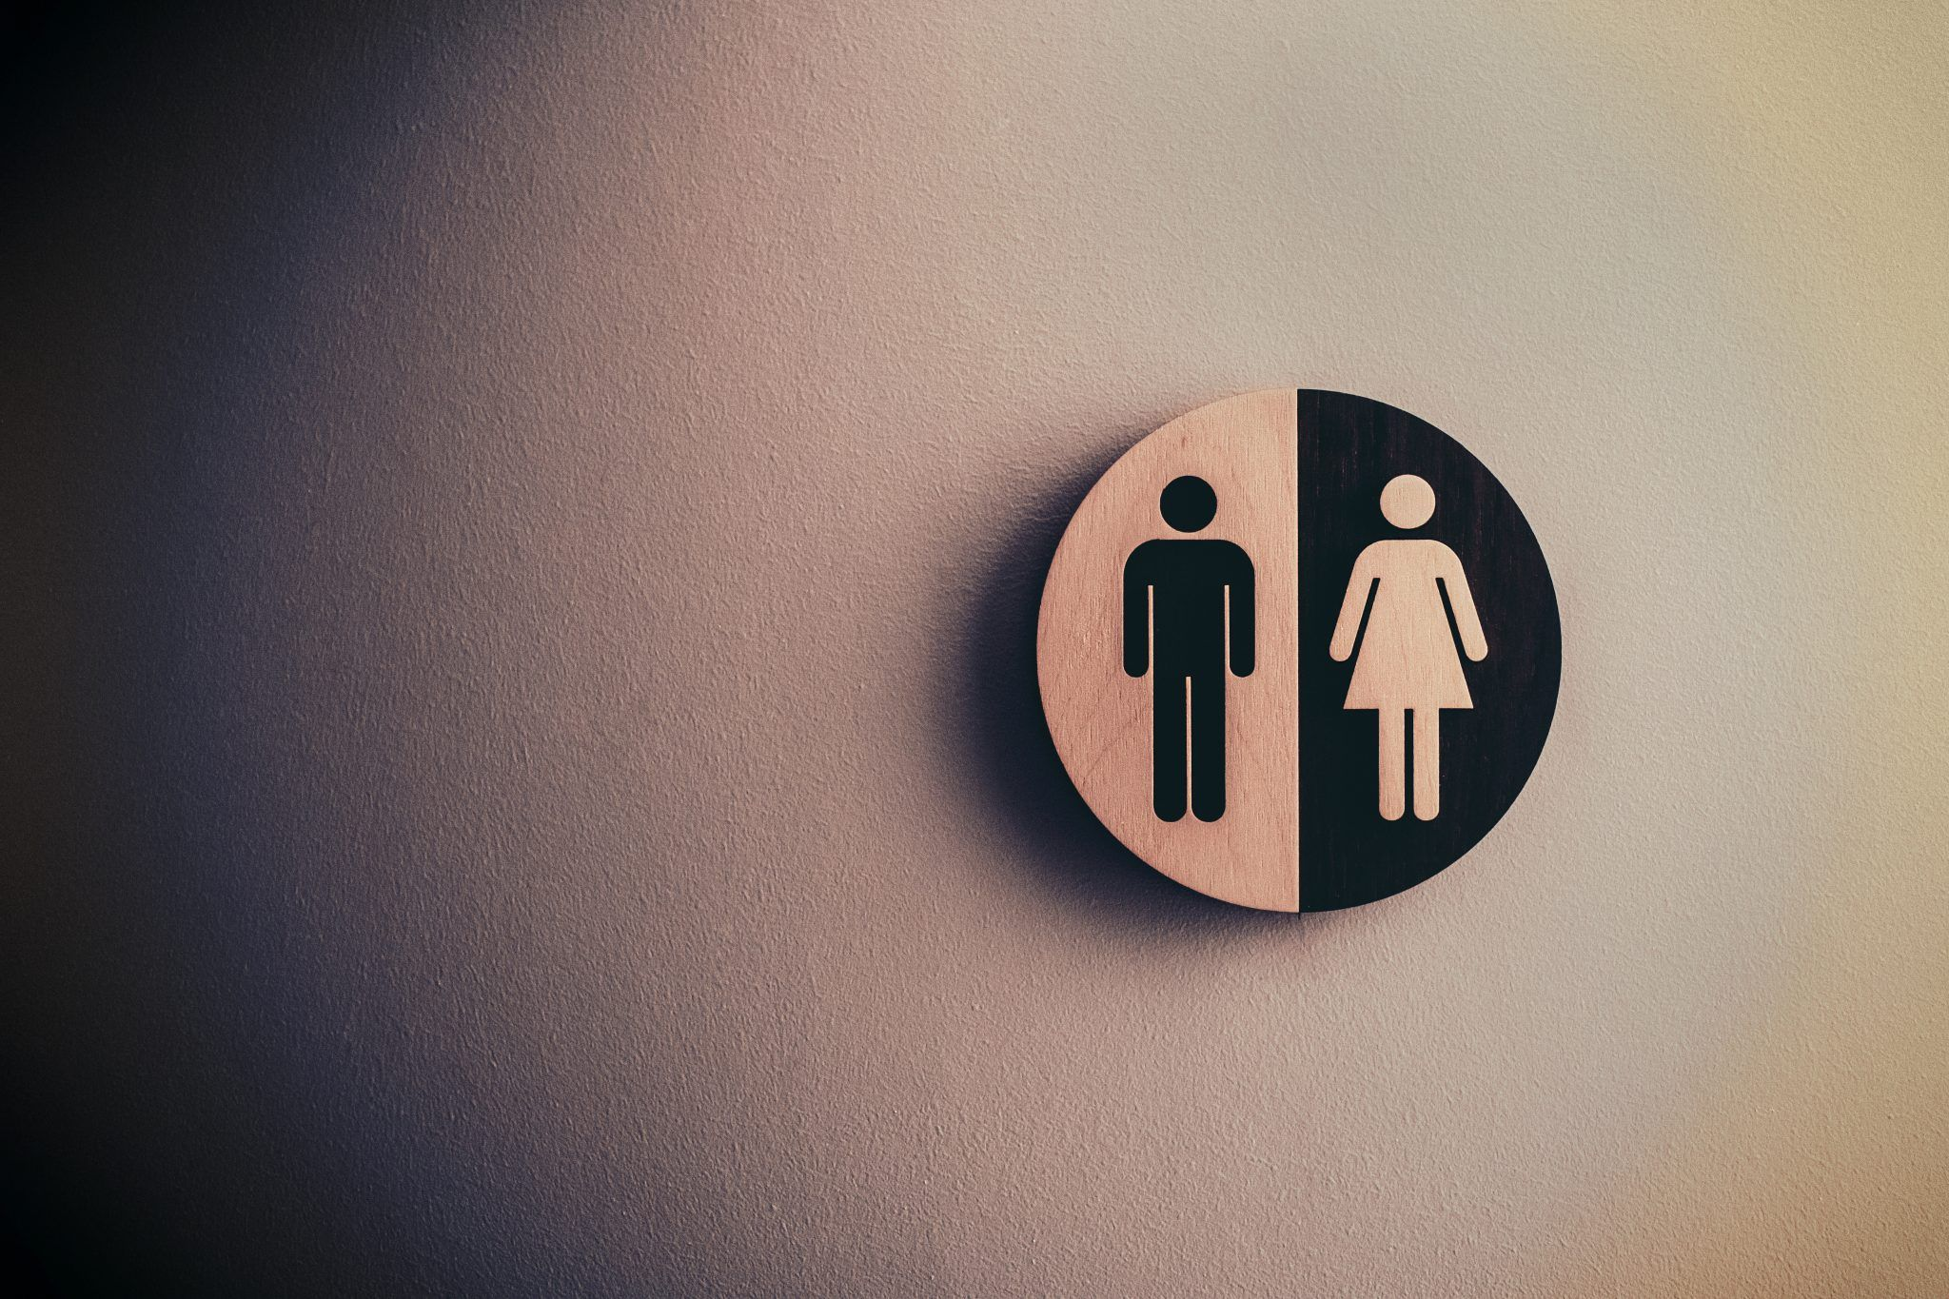
DIVISION SEXUAL DEL TRABAJO
Importancia de incorporar la perspectiva de género en el quehacer institucional.
Desnaturaliza las explicaciones sobre diferencias sociales entre mujeres y hombres basadas en aspectos biológicos.
Identifica alternativas para modificar la desigualdad de género y promueve la igualdad entre hombres y mujeres.
Esta foto de Autor desconocido está bajo licencia CC BY-NC

Slide 11

Desigualdad y relaciones de poder entre hombres y mujeres
Desigualdad de género es una distancia o asimetría social entre mujeres y hombres.
Se relaciona con factores económicos , sociales, políticos y culturales se evidencia por medio de las brechas de género.
Relaciones de poder. Es una característica inherente de las relaciones sociales que tienen lugar en la sociedad. Se dan en la escuela, hogar…
Ejemplo distribución de las tareas domésticas en la pareja.
Se manifiesta en las brechas entre mujeres y hombres
Esta foto de Autor desconocido está bajo licencia CC BY

Slide 12

Indicadores de brechas de género.
Ejemplo:
La Encuesta Nacional de Ocupación y Empleo 2011,
al segundo trimestre de dicho año,
la tasa de analfabetismo de la población de 60 años y más, corresponde
a un 16.7 % de hombres y a un 24.8 % de mujeres.
¿Dónde se encuentra la brecha?

Slide 13

IGUALDAD
Implica la eliminación de toda forma de discriminación en cualquiera de los ámbitos de la vida que se genere por
pertenecer a cualquier sexo
Esta foto de Autor desconocido está bajo licencia CC BY-NC-ND

Slide 14


Es un principio de igualdad
Que los estados implementen acciones específicas y concretas para eliminar la discriminación.
Las políticas públicas han de dirigirse a tratar a los hombres y mujeres atendiendo a sus diferencias.
Esta foto de Autor desconocido está bajo licencia CC BY-NC-ND
Esta foto de Autor desconocido está bajo licencia CC BY-NC

Slide 15
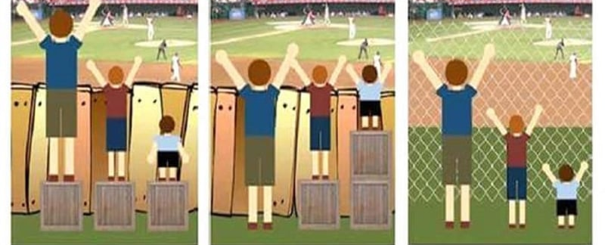
Transformación de desigualdades de género
EQUIDAD ES UN PRINCIPIO DE JUSTICIA RELACIONADO CON LA IGUALDAD SUSTANTIVA Y EL RECONOCIMIENTO DE LAS DIFERENCIAS SOCIALES.
Esta foto de Autor desconocido está bajo licencia CC BY-SA-NC

Slide 16
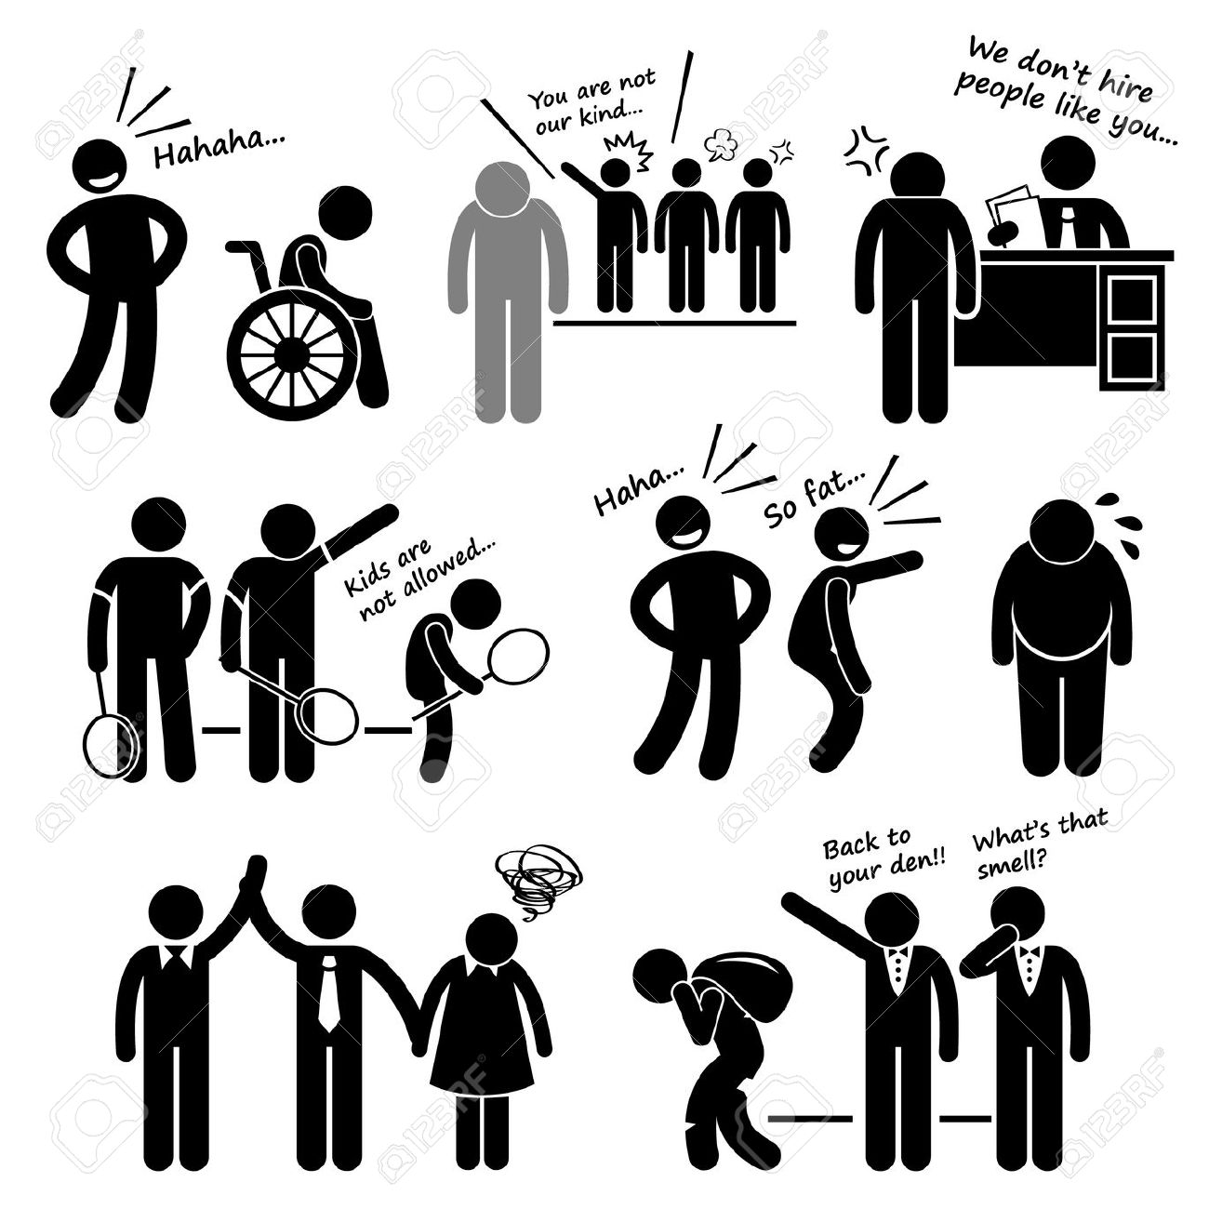
Desigualdad y relaciones de poder entre hombres y mujeres.
Discriminación
“Es toda distinción, exclusión o restricción basada en el origen étnico nacional, sexo, edad, discapacidad, condición social o económica…... A efecto de impedir o anular el reconocimiento o el ejercicio de derechos y la igualdad Art. 4º. De la Ley Federal para prevenir y Eliminar la Discriminación.
Esta foto de Autor desconocido está bajo licencia CC BY

Slide 17

Desigualdad y relaciones de poder entre hombres y mujeres
Discriminación indirecta.
Consiste en la imposición u observancia de normas, reglas, que en primera instancia parecen inofensivas en esta materia pero que en la práctica no lo son ni mucho menos, y aún más, disponen de consecuencias nefastas y negativas afectando los derechos de aquellas personas que alcanzan

Slide 18
Desigualdad y relaciones de poder entre hombres y mujeres
Discriminación directa
Se proponen normas o acciones tendientes a estigmatizar al diferente, o simplemente los excluye del disfrute de determinados derechos.
Solicitar postulantes para cargos ejecutivos dirigidos sólo a hombres o
cuando se establecen límites de edad para realizar algún trabajo remunerado

Slide 19
No es un caso de discriminación
El personal del departamento de
compras piensa que Lucia, su jefa es lesbiana porque tiene más de 40 años y aún no se ha casado ni se le
conoce pareja alguna.
Lucia por su parte, siente un
clima de hostilidad y piensa que por ello, no es invitada a las reuniones y fiestas que el personal más joven de la oficina organiza a la salida del trabajo.

Slide 20
Discriminación indirecta ejemplo
En una empresa de productos
plásticos que se identifica con valores incluyentes, la
persona encargada de recursos humanos da prioridad
a la contratación de personas con excelente apariencia personal, mujeres casadas y con hijos e hijas en edad escolar argumentando que ellas son:
más ordenadas, estables, y
que la política de ventas de la empresa se basa en valores de competencia y
elegancia que deben estar acordes a la imagen que proyecte el personal.

Slide 21
Acciones afirmativas ¿qué son?
Son una herramienta para combatir las desigualdades.
Son medidas de carácter temporal que cesan cuando se hayan alcanzado los objetivos de igualdad de oportunidades y trato
se les conoce como acciones de discriminación positiva

Slide 22
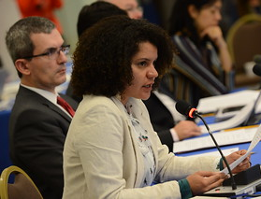

Acciones afirmativas
Paridad
Estrategia política que tiene por objetivo garantizar una participación equilibrada entre mujeres y hombres particularmente en toma de decisiones.
Esta foto de Autor desconocido está bajo licencia CC BY
Esta foto de Autor desconocido está bajo licencia CC BY-SA-NC

Slide 23

Proceso de Empoderamiento de las mujeres
Aquellas mujeres que transitan de un estado de desigualdad hacia un estadio de conciencia y autonomía que se manifiesta en el ejercicio de sus derechos.
Esta foto de Autor desconocido está bajo licencia CC BY

Slide 24


Nuevas Masculinidades
Responsabilidad de la realización de tareas domèsticas y del cuidado de su salud
responsabilidad del cuidado de personas en el hogar
promueven el respeto a la diversidad sexual y se oponen a expresiones sexistas y homofónicas.
Esta foto de Autor desconocido está bajo licencia CC BY-NC-ND
Esta foto de Autor desconocido está bajo licencia CC BY-NC-ND

Slide 25
El papel del Estado en el logro de igualdad
El principio de igualdad de igualdad establecido en la Convención para la eliminar todas las formas DE DISCRIMINACIÓN CONTRA LAS MUJERES
Exige a los Estados implementar acciones afirmativas para garantizar la no discriminación ..

Slide 26

El papel del Estado en el logro de igualdad
Institucionalización
Integración sistemática del principio de igualdad sustantiva entre mujeres y hombres en las rutinas del quehacer de la institución.
Conlleva la creación de mecanismos para el adelanto de las mujeres con recursos presupuestales ciertas atribuciones normativas y articulación a la planeación de la política nacional para la igualdad entre mujeres y hombres.

Slide 27
El papel del Estado en el logro de igualdad
Transversalidad. ¿Qué es?
Proceso que permite garantizar la incorporación de la pg con el objetivo de valorar las implicaciones para mujeres y hombres, cualquier acción que se programe , tratándose de legislación, políticas públicas, actividades administrativas y económicas y culturales en las instituciones públicas y privadas.
Su éxito requiere de condiciones de voluntad política de las autoridades el diagnóstico de las relaciones de género, estadísticas desagregadas por sexo e indicadores de género, conocimiento de la formulación ejercida y evaluación de las políticas públicas y presupuestos suficientes, recursos humanos enlaszados y capacitados en género, y el acceso de las mujeres a puestos y procesos de toma de decisiones.

Slide 28

El papel del Estado en el logro de igualdad
CEDAW POR SU SIGLAS EN INGLÉS
SE RIGE POR TRES PRINCIPIOS BASICOS
NO DISCRIMINACIÓN,
IGUALDAD SUSTANTIVA
RESPONSABILIDAD DEL ESTADO
DESCRIBE LA NATURALEZA DE LAS OBLIGACIONES DEL ESTADO
INTEGRA PARA SU SEGUIMIENTO A 23 EXPERTAS EN EL TEMA
LA DEFINICIÓN DE IGUALDAD EXIGE LA ELIMINACIÓN DE LA DISCRIMINACIÓN.

Slide 29

El papel del Estado en el logro de igualdad
Ley General deIgualdad entre Mujeres y Hombres
POLITICA NACIONAL
Establece para el funcionamiento sus siguientes instrumentos:
SISTEMA NACIONAL PARA LA IGUALDAD ENTRE MUJERES Y HOMBRES
PROGRAMA NACIONAL PARA LA IGUALDAD ENTRE MUJERES Y HOMBRES
OBSERVANCIA EN MATERIA DE IGUALDAD ENTRE MUJERES Y HOMBRES.

Slide 30

El papel del Estado en el logro de igualdad
El objeto de la ley General de igualdad entre mujeres y hombres es:
Es regular y garantizar la igualdad de oportunidades y de trato entre mujeres y hombres, proponer los lineamientos y mecanismos institucionales que orienten a la nación hacia el cumplimiento de la igualdad sustantiva en los ámbitos público y privado.

Slide 31
El papel del Estado en el logro de igualdad
El objeto de la ley General de acceso de las mujeres a una vida libre de violencia
Establece la coordinación entre la federación , las entidades federativas, el distrito federal y sus municipios para prevenir, sancionar y erradicar la violencia contra las mujeres.

Slide 32
El papel del Estado en el logro de
El objeto de la ley General de acceso de las mujeres a una vida libre de violencia
Establece la coordinación entre la federación , las entidades federativas, el distrito federal y sus municipios para prevenir, sancionar y erradicar la violencia contra las mujeres.

Slide 33
El papel del Estado en el logro de igualdad
PROIGUALDAD
ES PROPUESTO POR EL INMUJERES
CONTIENE LINEAMIENTOS QUE DEBEN INTEGRARSE A LOS PROGRAMAS SECTORIALES, INSTITUCIONALES Y ESPECIALES.

Slide 34
Procedimientos para la evaluación del curso.
Evaluación diagnóstica indaga conocimientos previos, para orientar la impartición considerando caracteristicas de las y los participantes
Evaluación formativa valoran sistematicamente los logros parciales de aprendizaje y adecuar contenidos
Evaluación final procedimientos para recopilar evidencias con el cual se valora el logro de objetivos

Slide 35
Elaboración de instrumentos de evaluación
Principios para elaborar reactivos
Redactar clara y sencilla los enunciados
Evaluar una sola carácterística

Slide 36

Diseño de capacitación presencial
Niveles de conocimiento de acuerdo a la taxonomía de Bloom
Son seis
Van de lo sencillo a lo complejo

Slide 37

Diseño de capacitación presencial
Principios de la teoria constructivista para elaborar objetivos.
Especificar con base en los temas el alcance y tipo de contenidos, competencias que las personas deberan demostrar al concluir el proceso de capacitación
indicar el nivel de aprendizaje
especificar quién o quiénes alcanzarán en el aprendizaje al concluir el proceso de capacitación

Slide 38
Fundamentos de la teoria constructivista
Generar conflictos cognitivos para el avance hacia nuevos aprendizajes sobre lo que significa ser mujer u hombre
Facilitar la reflexión sobre los mandatos de género
Construir conceptos de forma individual y o colectiva a partir de las actividades de enseñanza aprendizaje.

Slide 39
Ventajas de la teoria constructivista
Permite retomar la experiencia de vida de las personas, facilita el aprendizaje significativo
Reconoce a las personas como sujetos activos con la oportunidad de transformar sus aprendizajes de género de acuerdo a sus elecciones y cambios contextuales.

Slide 40
Diseño de capacitación presencial
Dinámica de grupos, manejo de subjetividad y las emociones en el grupo
Comprender la comunicación e interacciones grupales en torno al aprendizaje
Favorecer la aplicación de técnicas instruccionales y grupales.

Slide 41


Caso
En la capacitación 2 participantes discuten por tener opiniones diferentes respecto del tema
Se descalifican, se insultan
¿Qué hacer???
Retomas el encuadre
Invitas a escuchas los diferentes puntos de vista
Preguntas al gpo que opina
Aclarar y explicar conceptos que ayuden a consensar.

Slide 42

Caso 2
Una de las participantes rompe en llanto
¿Qué hacer?
Estableces contacto con la persona que llora
Reconoces la emoción
Retomas la experiencia de la persona que llora en el contexto del aprendizaje.

Slide 43
Referencias de Información
Convención sobre la eliminación de todas las formas de discriminación contra la mujer (CEDAW por sus siglas en Ingles)
Convención Interamericana para Prevenir, Sancionar y Erradicar la Violencia Contra la Mujer "Convención Belem Do Para"
Ley General para Igualdad entre mujeres y hombres
Diez recomendaciones para el uso de lenguaje no sexista
Lenguaje ciudadano: un manual para quien escribe en la Administración Pública Federal
ABC de Género. Publicado por Instituto Nacional de las Mujeres

